Slide 1
大學索引系統
電機系114級 鄧仲妤、電機系114級 張郁庭、教育系115級 陳士祈
指導老師：蔡芸琤、鐘祥仁

Slide 2
解決問題
解決學生和家長的問題

Slide 3
未來方向…？

Slide 4
建立資料庫
Jupyter

Slide 5
程式
利用 Pandas 分析資料
讀入 CSV 檔案
利用 groupby 整理資料
整理表格：利用 .columns 改變欄位名稱、利用 .drop() 刪除表格欄位
搜尋表格中的資料
利用 .to_csv()輸出資料
利用 .replace() 刪除字串中的逗號後再利用.astype(int) 把String轉成int
利用 .info() 確認資料型態
https://github.com/TinaChang1026/LAT/blob/main/Final%20Project/data.ipynb

Slide 6
搜尋網頁
https://github.com/deng41075010h/LAT/tree/main/finall%20project

Slide 7
說明
利用python flask 製作網頁
Jinja2
Flask 是一個輕量級的 Python Web 框架，用於構建 Web 應用程序和 API。
Jinja2 是一個 Python 模板引擎，它被廣泛用於在 Web 開發中生成動態內容。
使用Jinja2模板引擎來顯示表格和生成搜索框等元素。
Notes:
(這些沒有設計者識別碼，因為基於預設的投影片母片已存在於投影片組中。

Slide 8
程式流程
讀入 CSV 檔案
在目標資料夾cmd執行python app.py
創建檔案app.py
創建index.html
生成網頁介面
Flask應用程式運行

Slide 9
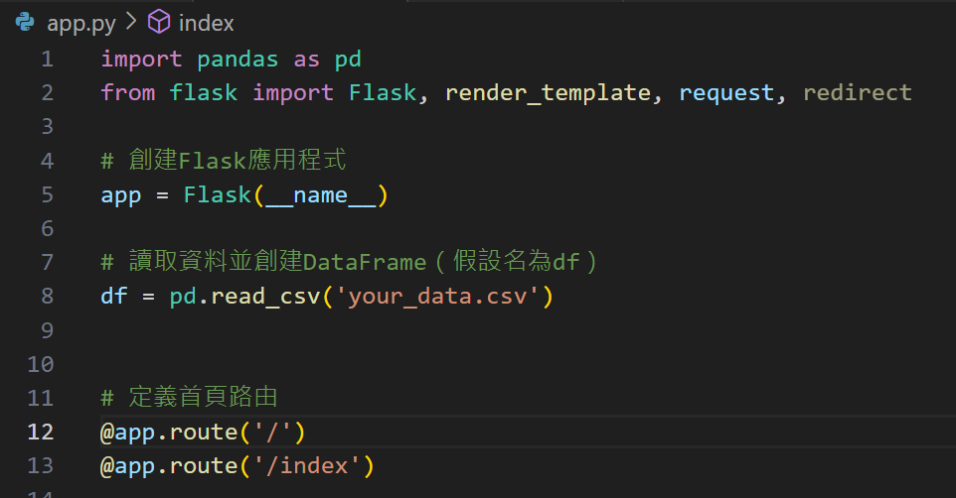
流程說明
創建檔案app.py
Notes:
(這些沒有設計者識別碼，因為基於預設的投影片母片已存在於投影片組中。

Slide 10
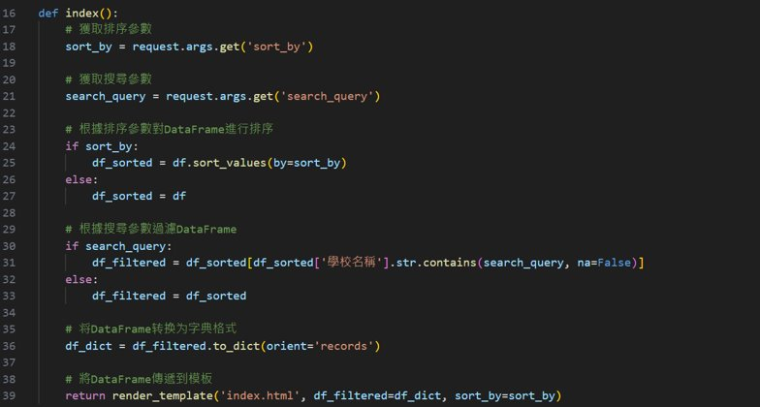
流程說明
創建檔案app.py
Notes:
(這些沒有設計者識別碼，因為基於預設的投影片母片已存在於投影片組中。

Slide 11
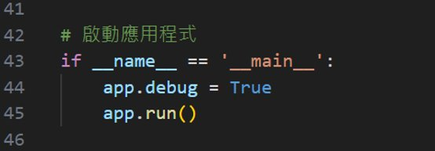
流程說明
創建檔案app.py
Notes:
(這些沒有設計者識別碼，因為基於預設的投影片母片已存在於投影片組中。

Slide 12
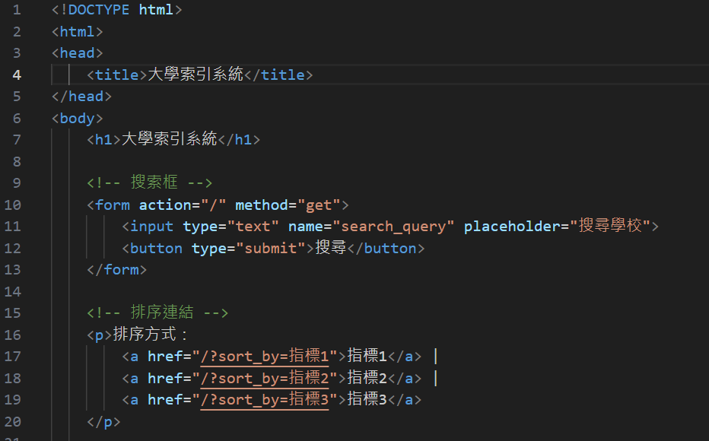
流程說明
創建檔案index.html
Notes:
(這些沒有設計者識別碼，因為基於預設的投影片母片已存在於投影片組中。

Slide 13
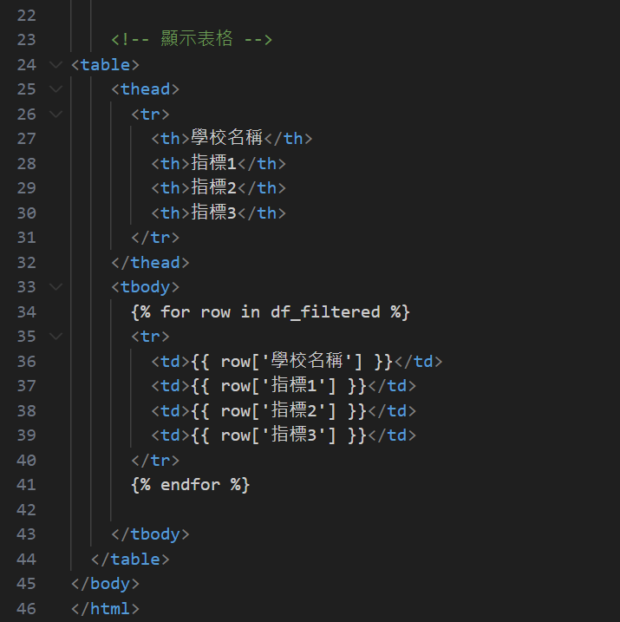
流程說明
創建檔案index.html
Notes:
(這些沒有設計者識別碼，因為基於預設的投影片母片已存在於投影片組中。

Slide 14
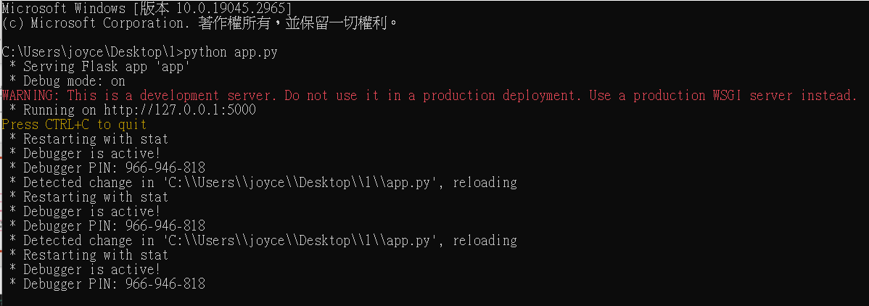
流程說明
在目標資料夾cmd執行python app.py
Notes:
(這些沒有設計者識別碼，因為基於預設的投影片母片已存在於投影片組中。

Slide 15
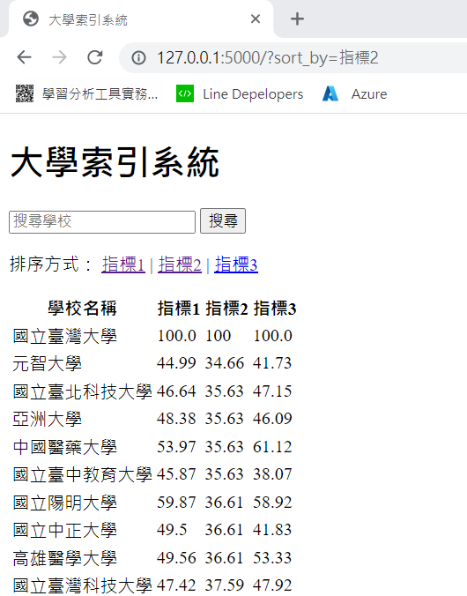
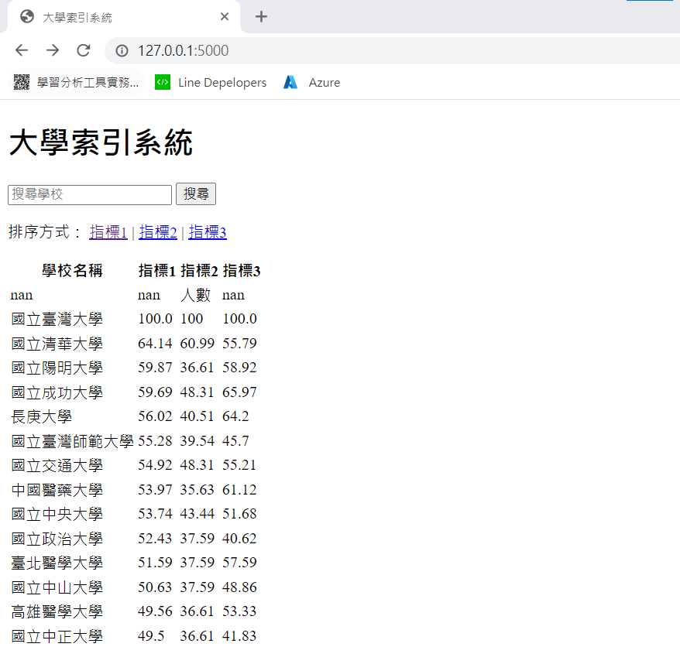
流程說明
執行Flask，並生成網頁介面
排序功能
Notes:
(這些沒有設計者識別碼，因為基於預設的投影片母片已存在於投影片組中。

Slide 16
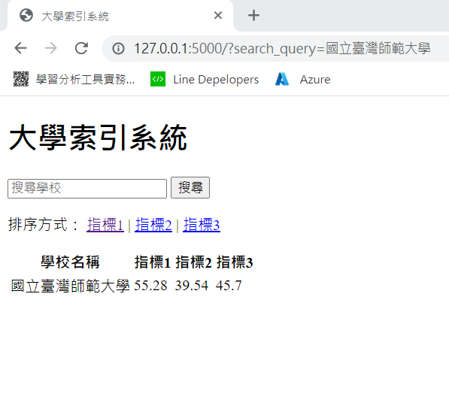
流程說明
搜索功能
Notes:
(這些沒有設計者識別碼，因為基於預設的投影片母片已存在於投影片組中。

Slide 17
合併
網頁

Slide 18
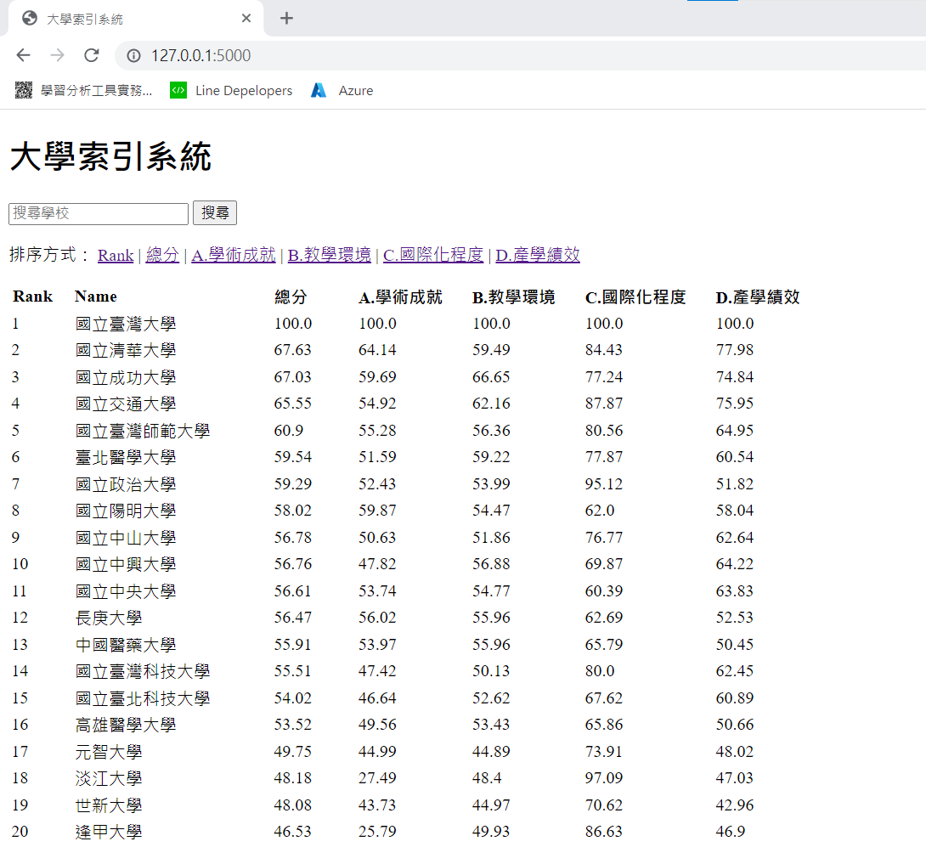

Slide 19
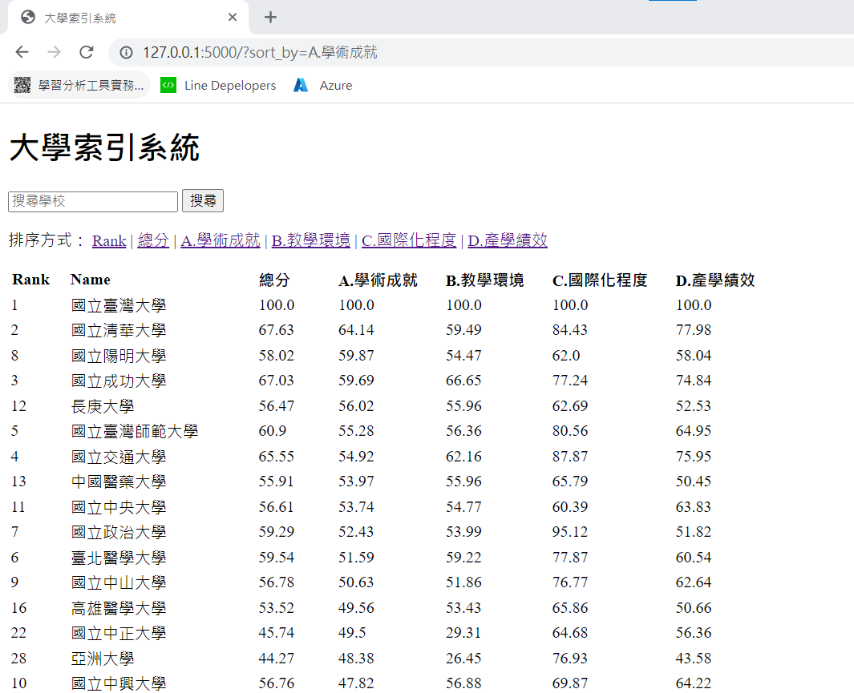
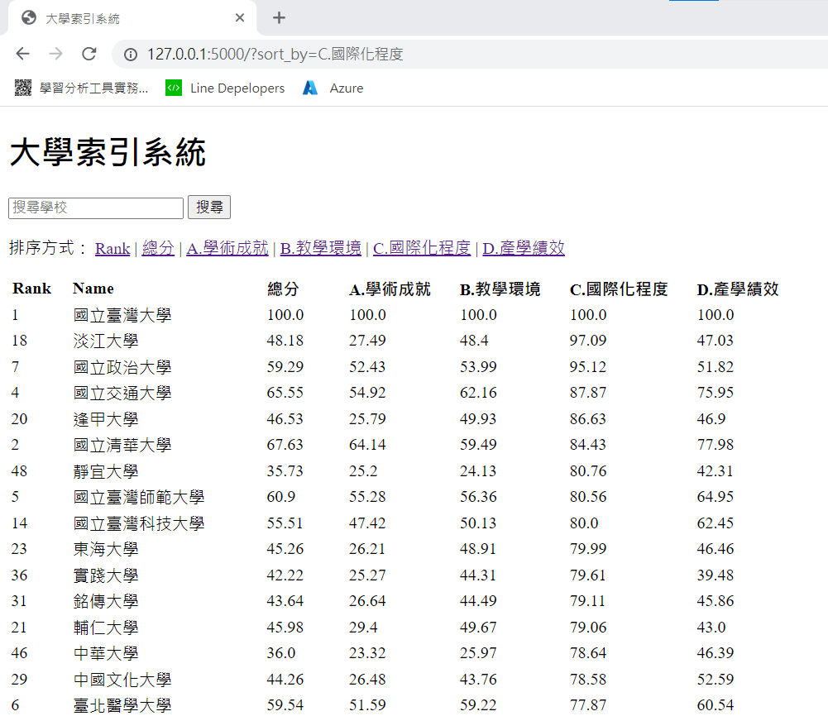

Slide 20
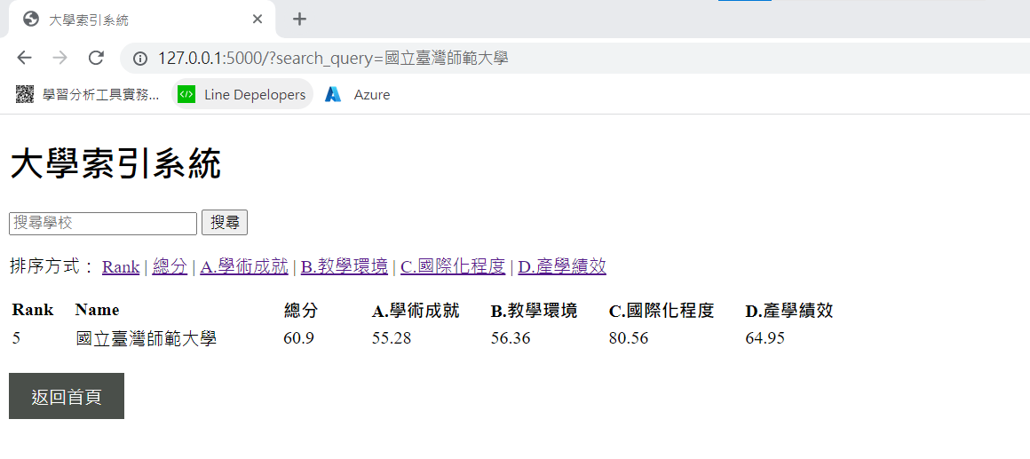
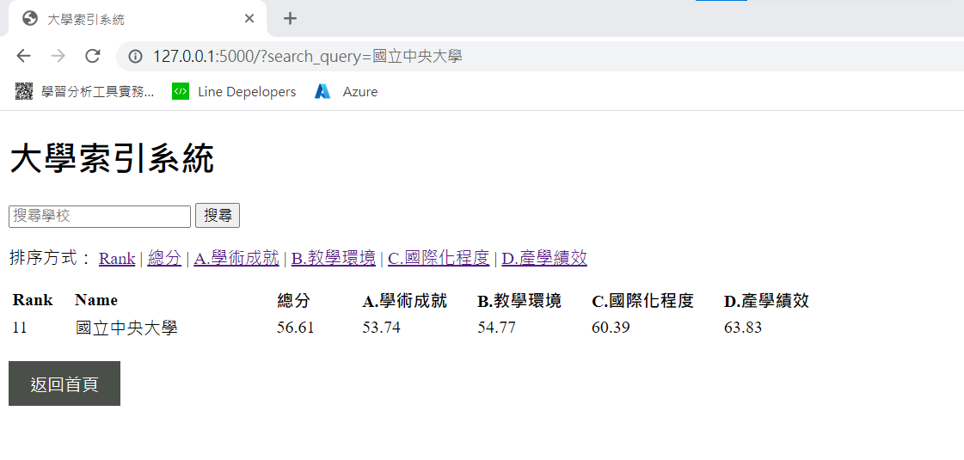

Slide 21
未來進步空間
網頁

Slide 22
網頁
搜索標籤
功能
網頁排版
學校名字( 中文 / 英文 )
一次搜尋一或多個學校
特定主題的排序
Ex：經費、世界排名、學術成就、教學環境、國際化程度、產學績效
排序( 高到低 / 低到高 )
儲存歷史紀錄
比較歷史紀錄
輸出結果轉成圖表
精美的首頁( 起始畫面 )
更舒適的視覺效果
合理運用功能標籤

Slide 23
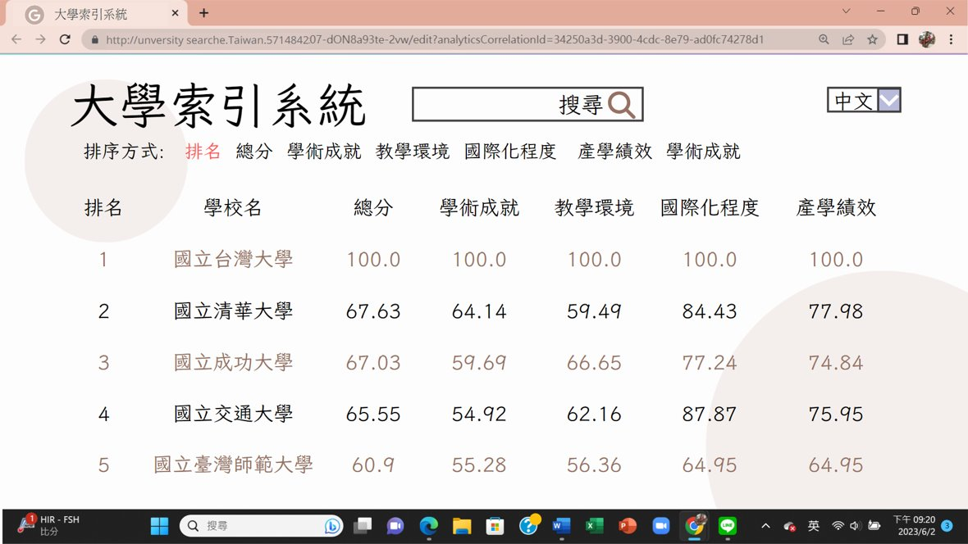

Slide 24
THE END

